Slide 1

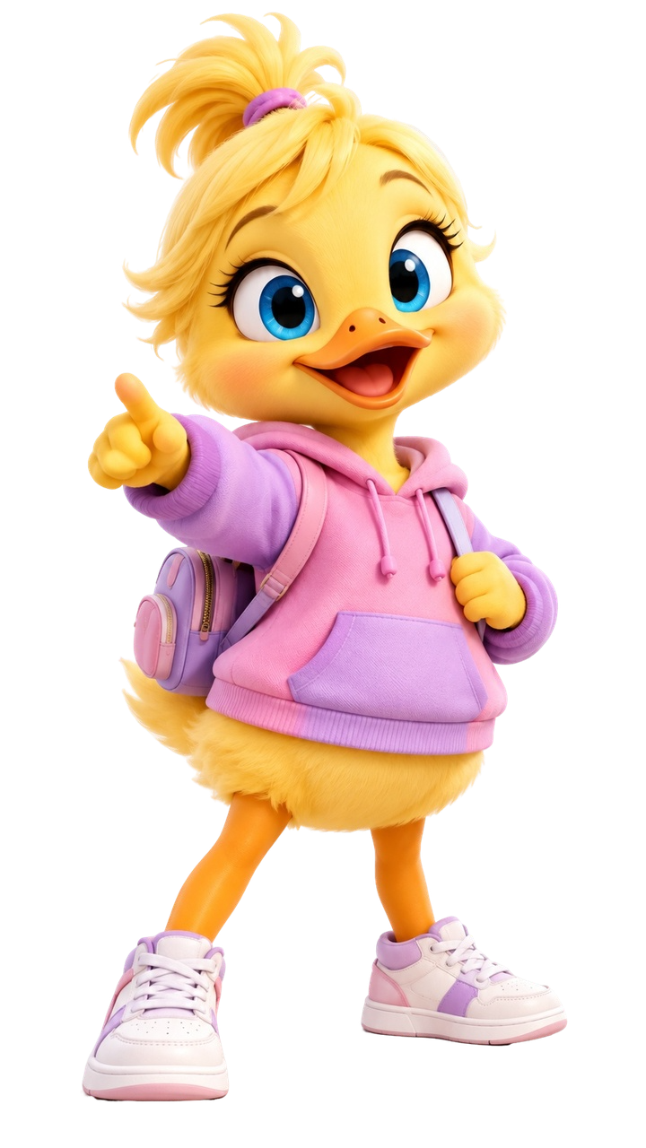
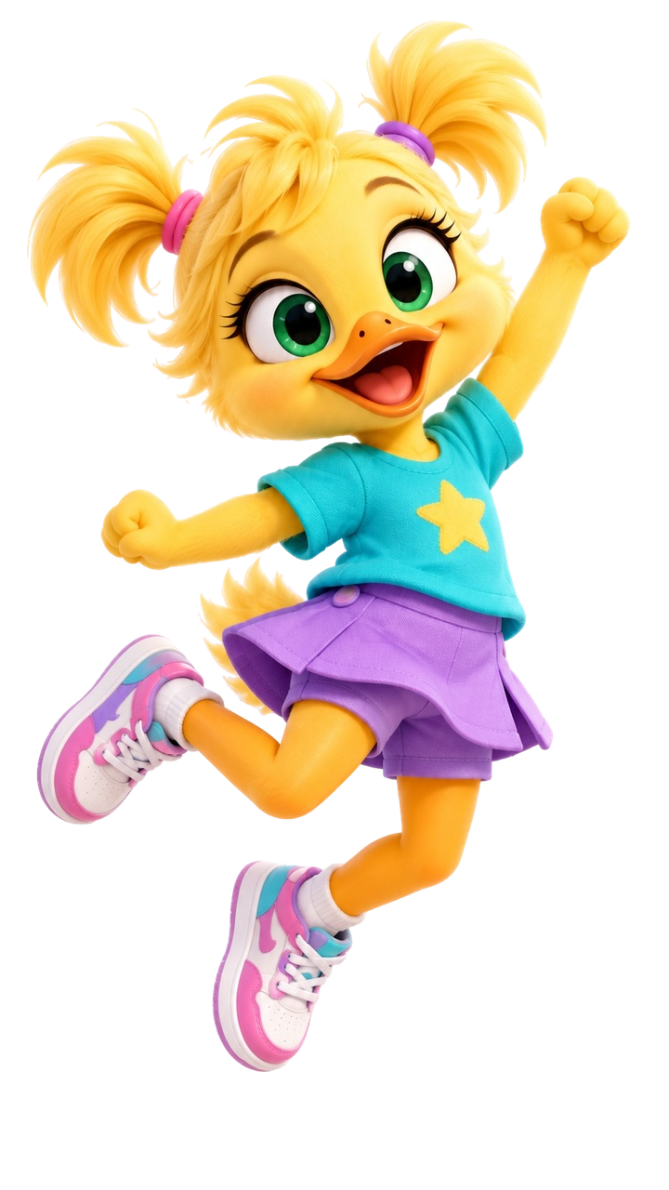

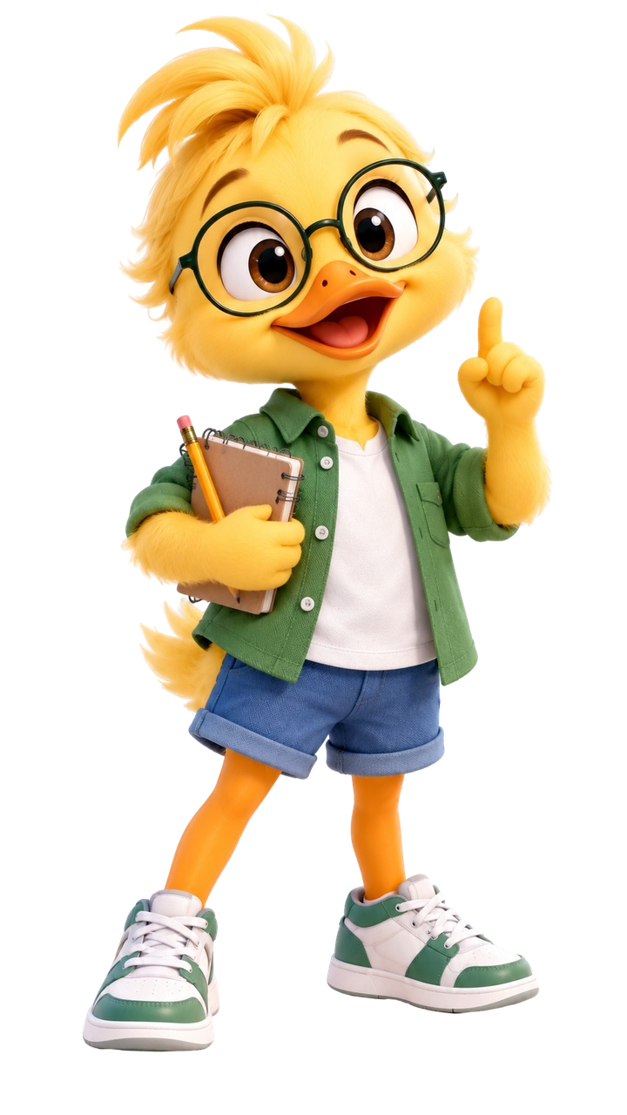

«Большое путешествие четырёх уток»

Slide 2
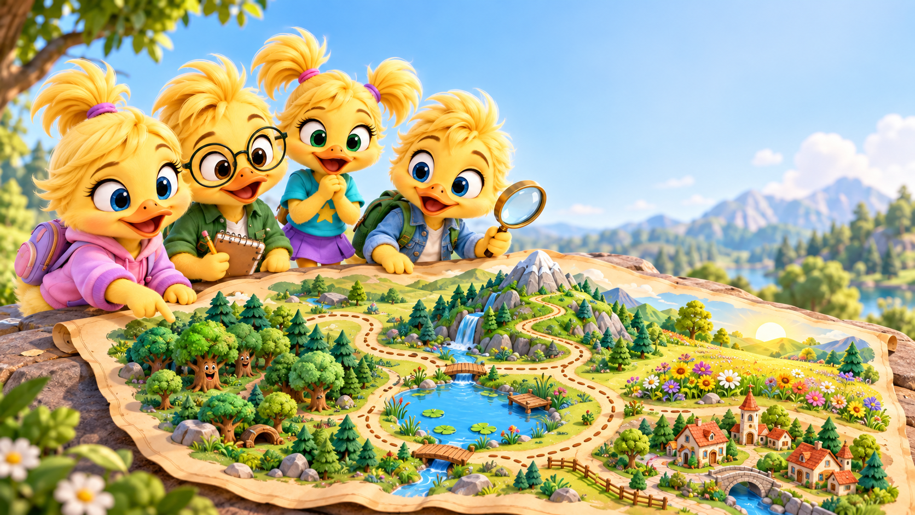
Перед нами 4 испытания! Пройдём их все - и узнаем, что спрятано в сундуке!

Slide 3

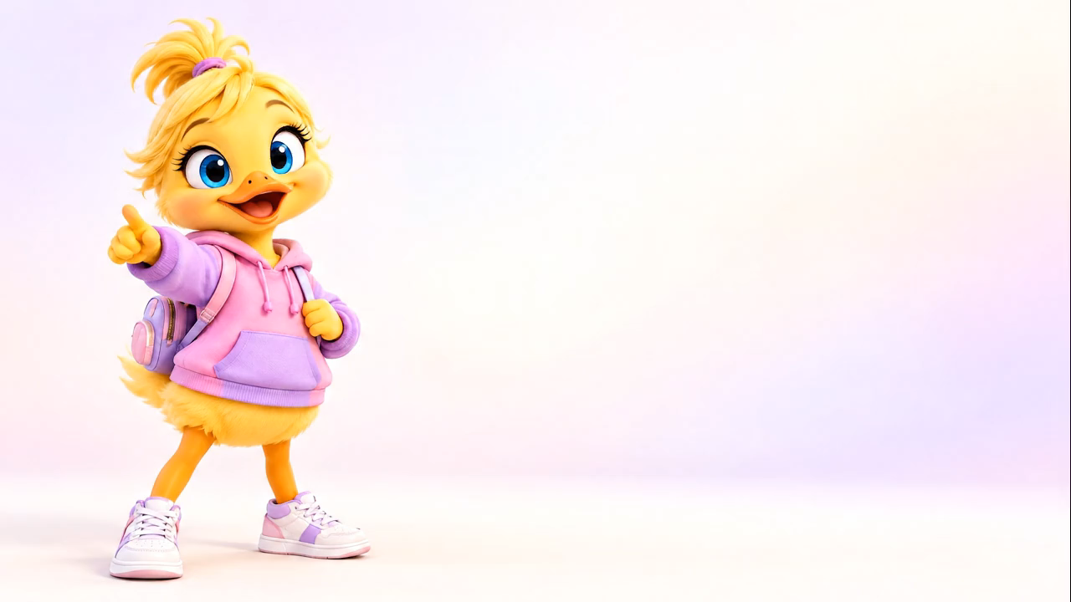
ИСПЫТАНИЕ №1. Ш–Ж
Шумный лес
Назови картинку. Услышь первый звук и отправь картинку к правильному дереву!

Slide 4
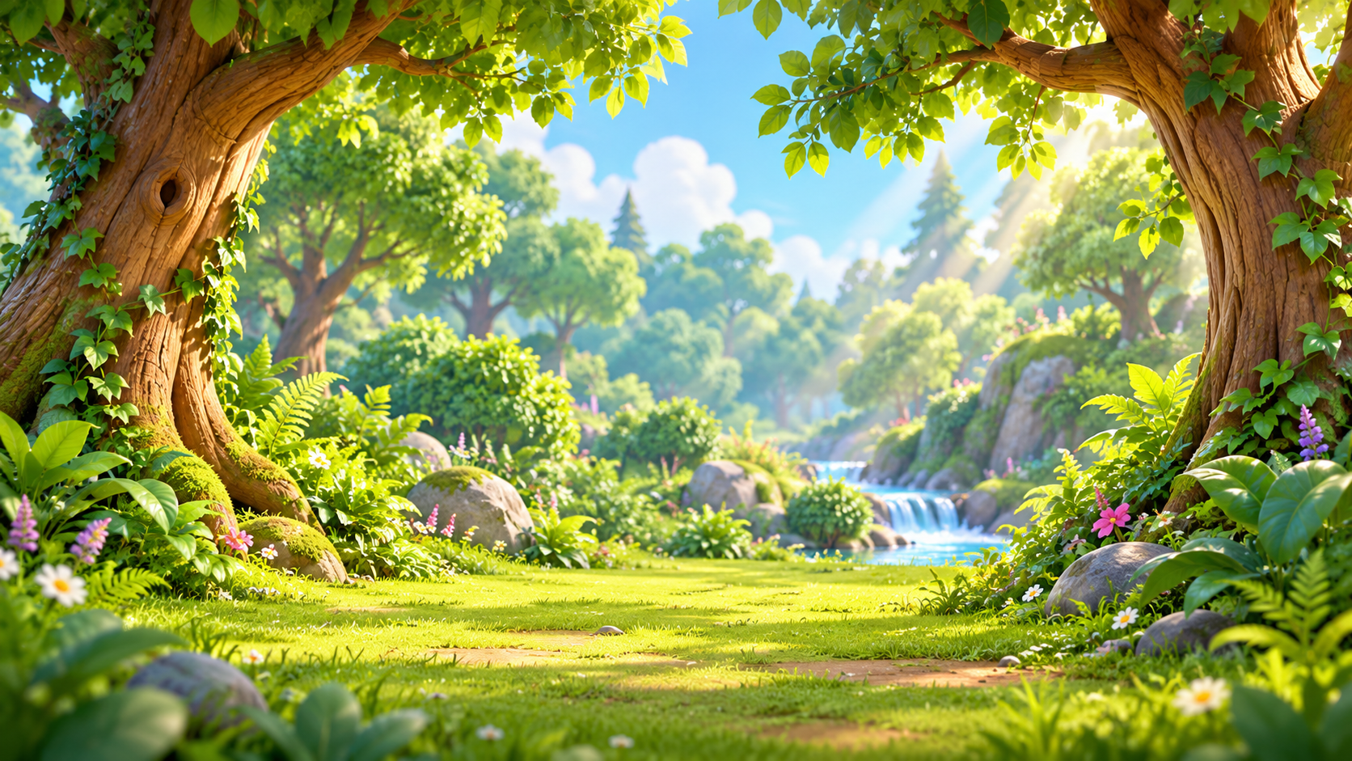
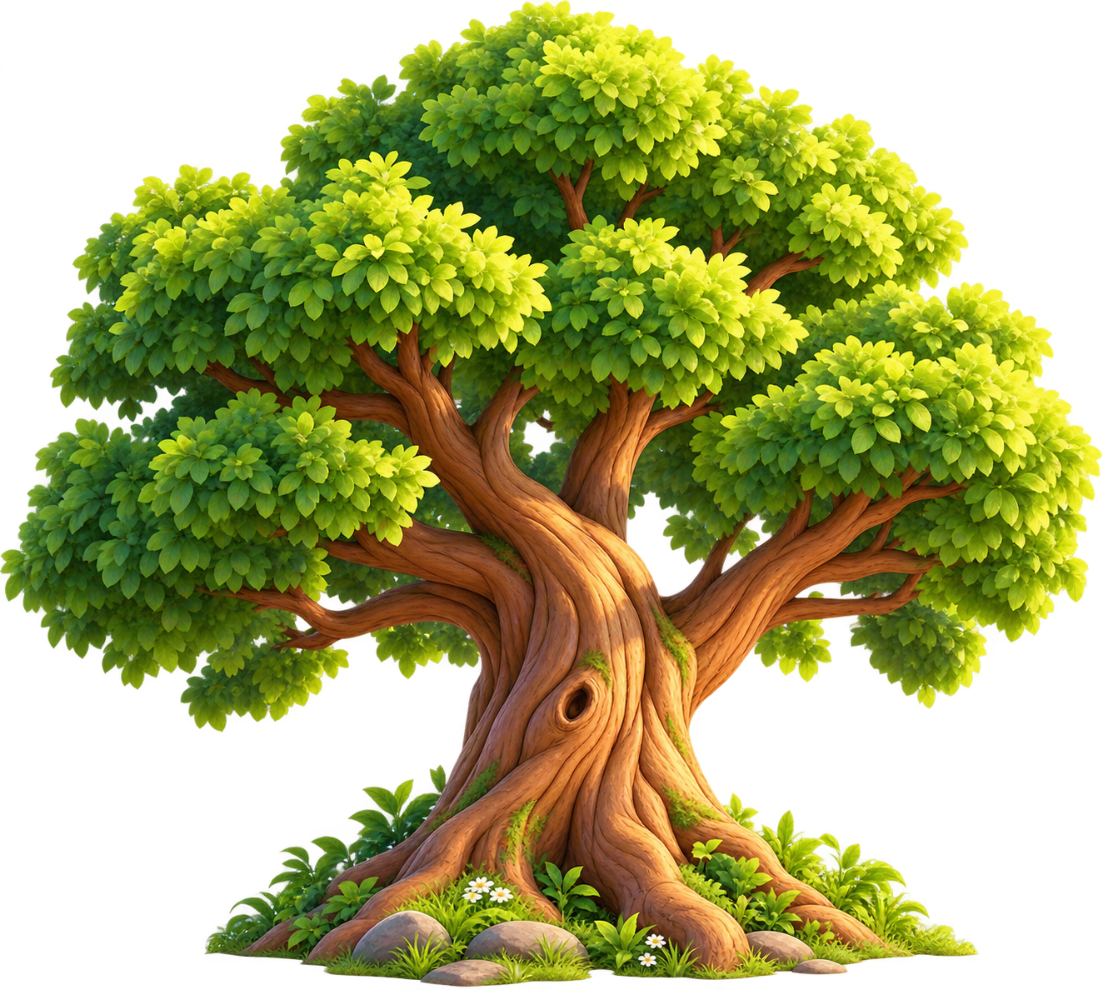
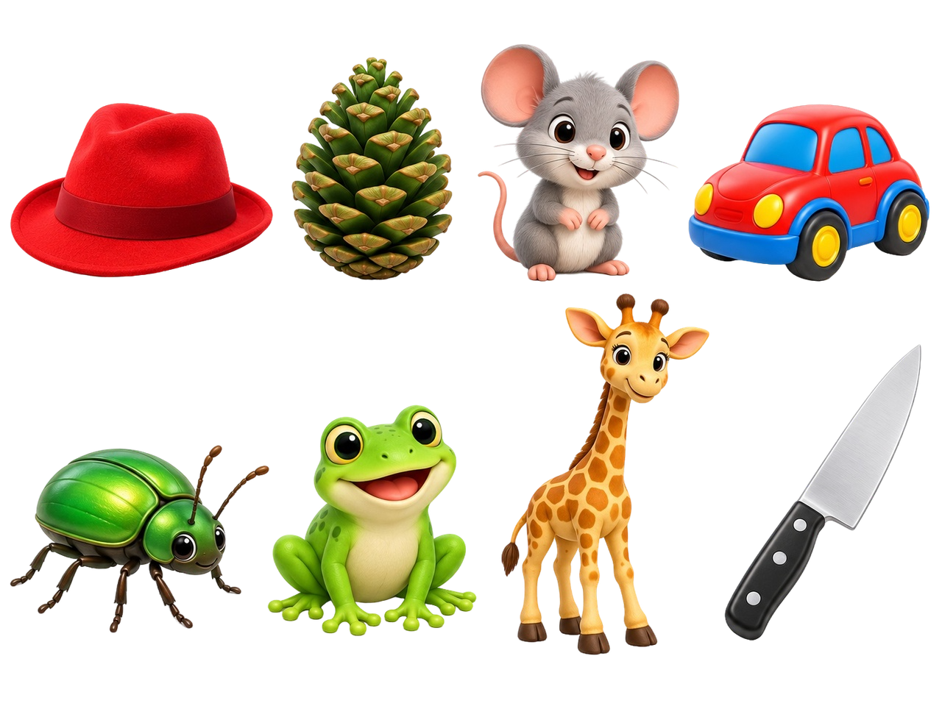
Ш
Ж
ЖМИ

Slide 5
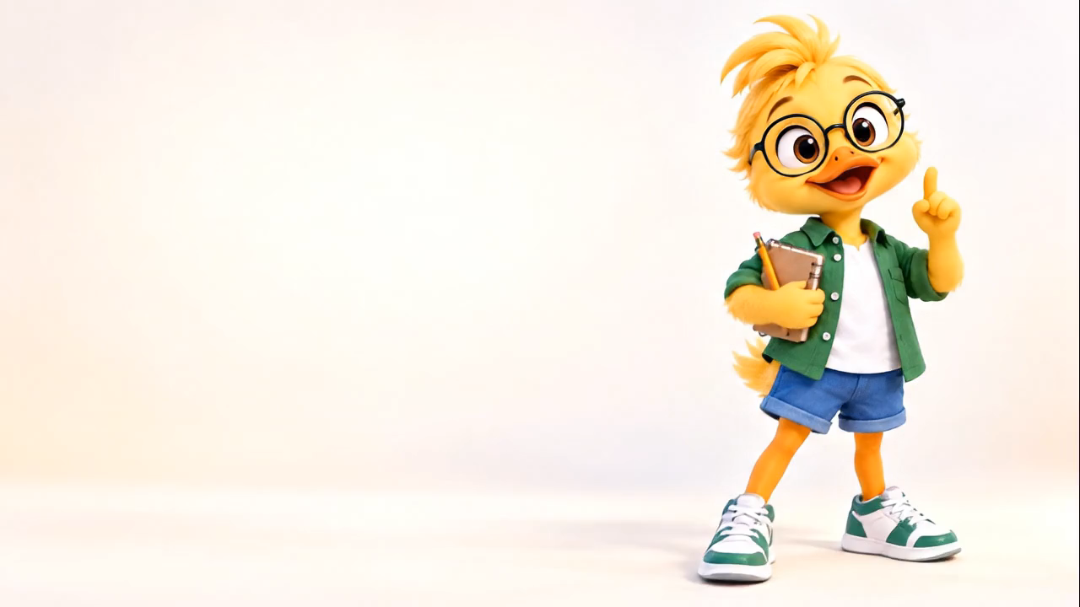
ИСПЫТАНИЕ №2 .
С–З
Солнечная поляна
Нужно собрать только те ягоды, в названии которых есть С или З.

Slide 6
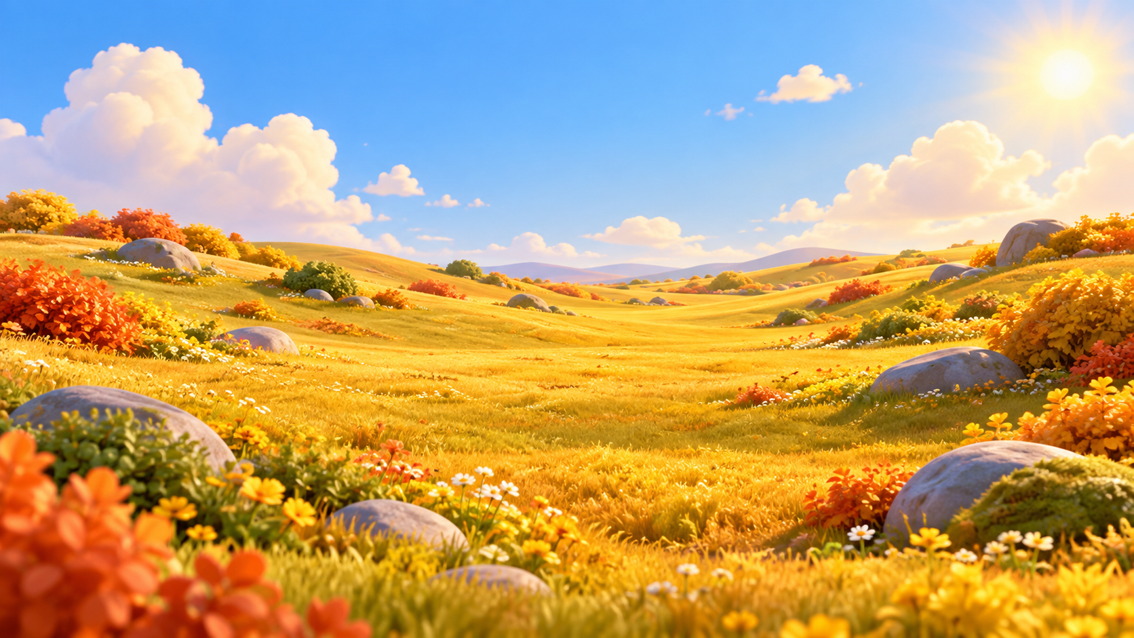
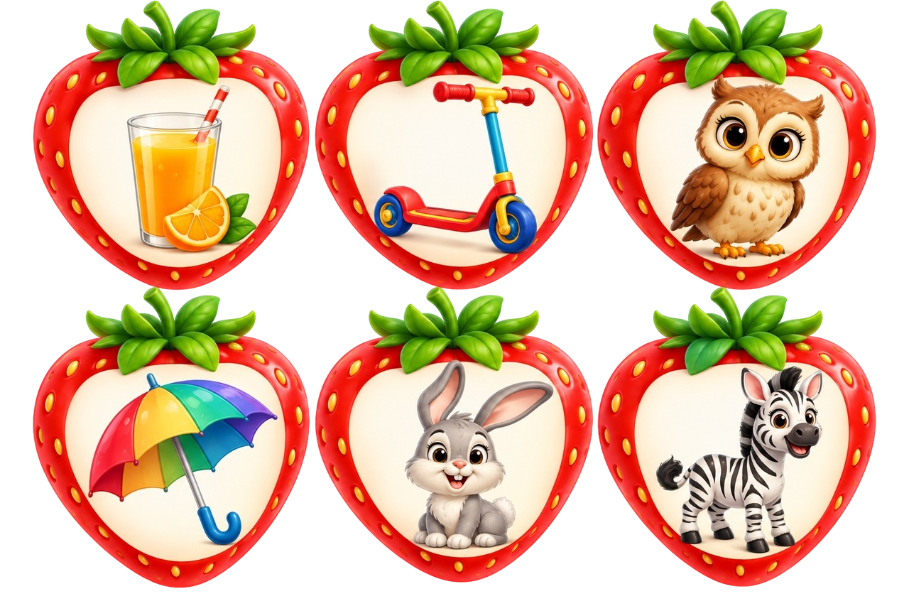
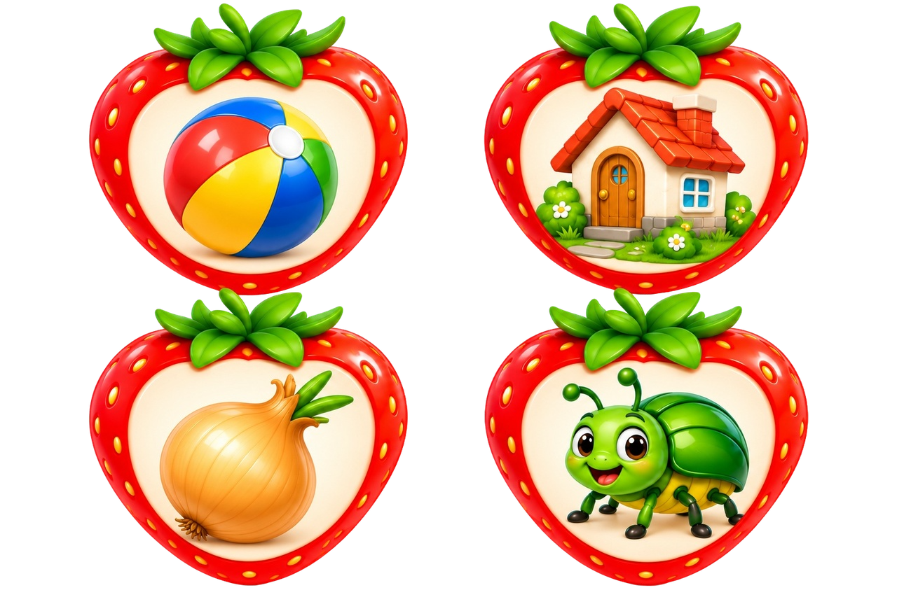
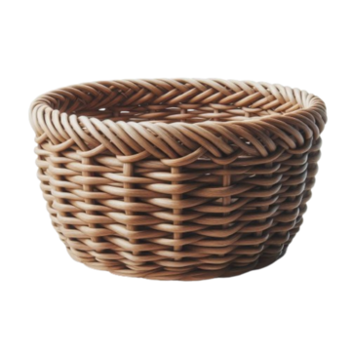

Slide 7
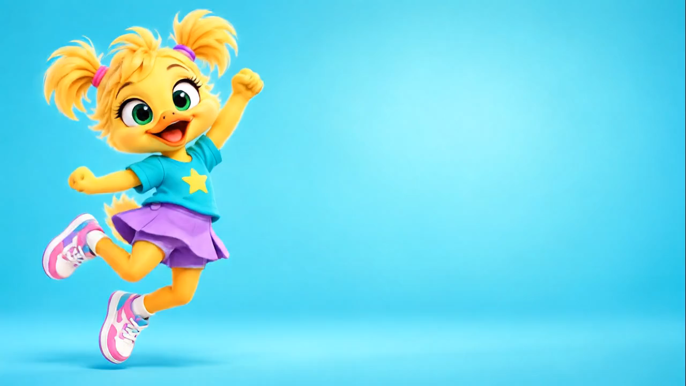
ИСПЫТАНИЕ №3 Л–Р
Таинственная гора

Slide 8
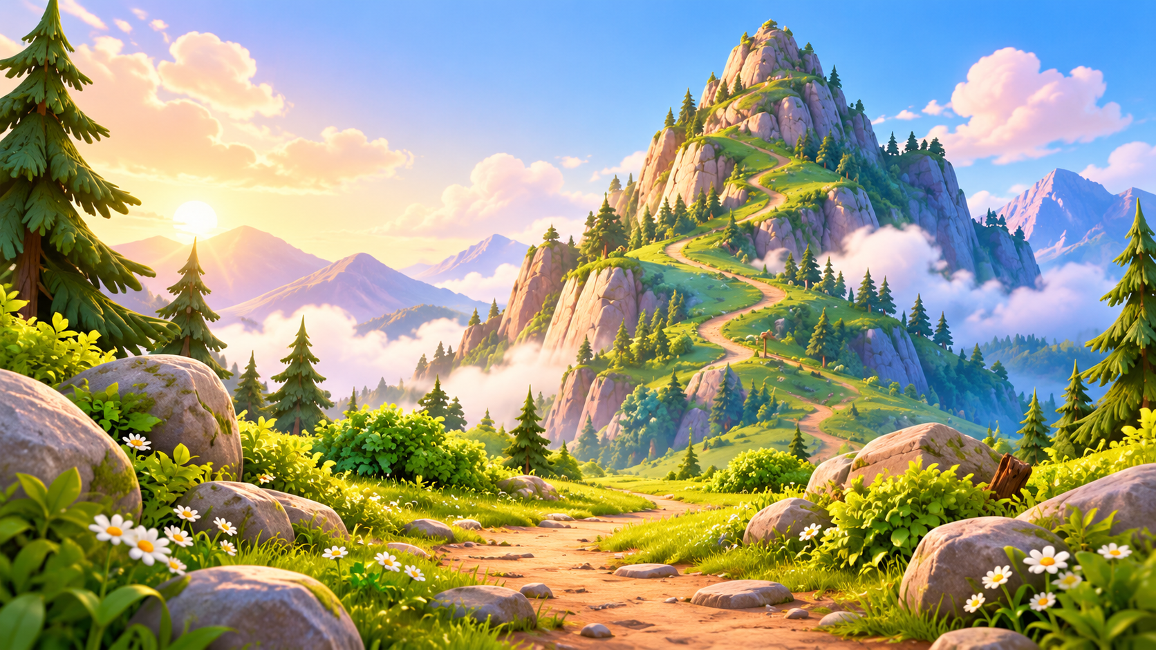
Произнеси слоги, слова и убери .
ЛА
РА
ЛАК
РАК
ЛО
РО
ЛУК
РУК
ЛУ
РУ
ЛОЖКА
РОЖКИ
ЛАМПА
РАМА
ЛЭ
РЭ

Slide 9

ИСПЫТАНИЕ №4 . Ф–В
Деревушка на другом берегу
Нажимай на фонтан и проговаривай слова.

Slide 10
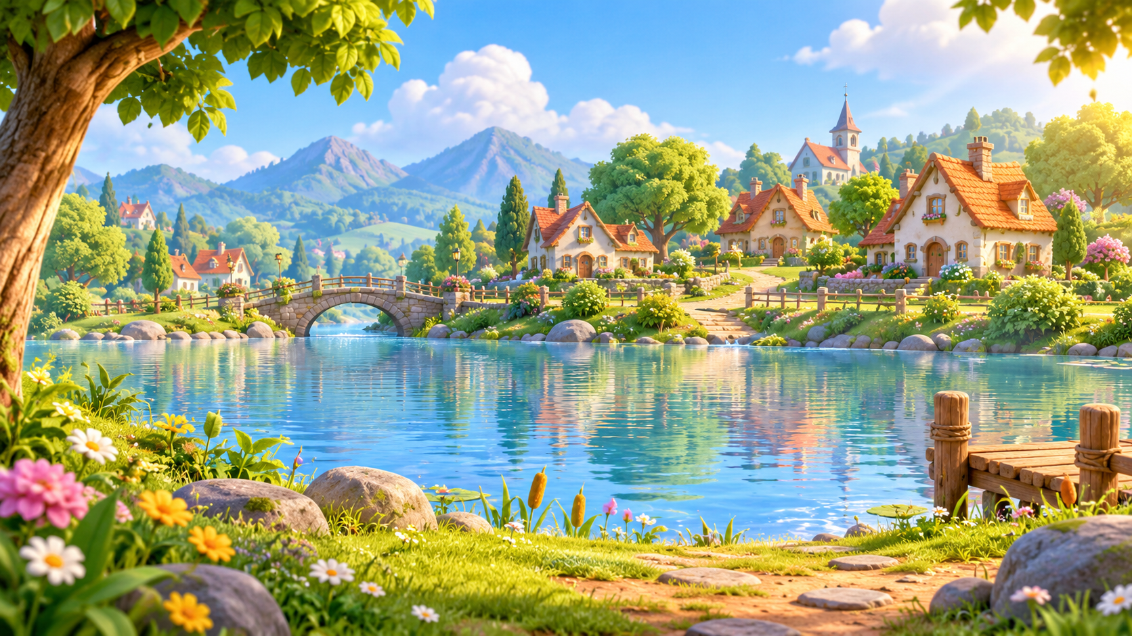
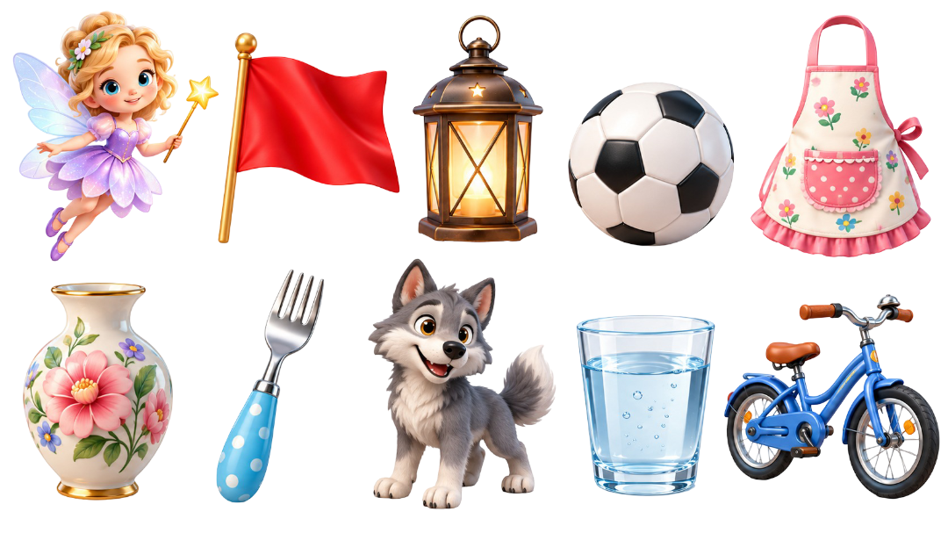
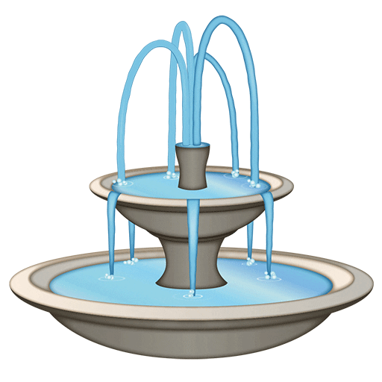

Slide 11
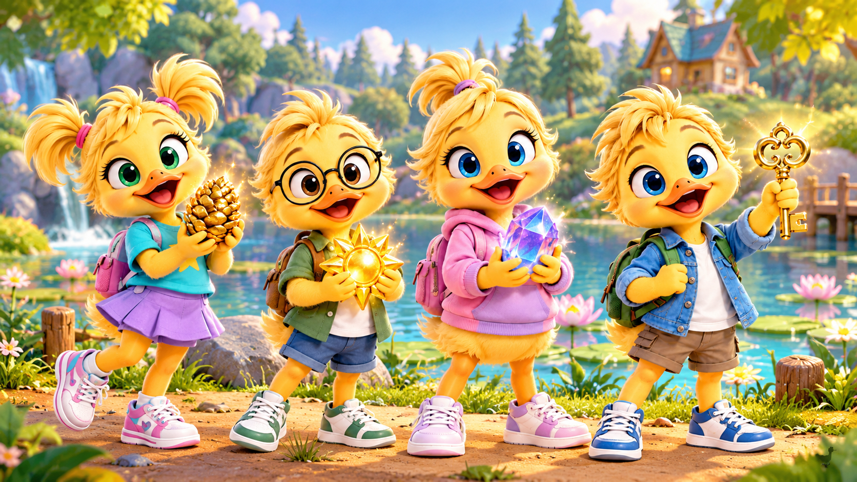
Ура! Ты прошёл все испытания.

